Slide 1
Aplicativo de Consórcio de Veículos
UniRuy Wyden
Paulo Henrique Leal e Tupi Guedes Ribas
Heleno Cardoso

Slide 2
Introdução e Problema

Slide 3
Introdução
Desenvolvimento de uma aplicação web para gerenciamento de consórcios de veículos.
Foco em facilitar a administração e controle de atividades, beneficiando empresas e consorciados.
Recursos incluem cadastro de clientes, gestão de grupos, controle de pagamentos e sorteios.

Slide 4
Objetivos da Aplicação
Cadastro e gerenciamento de clientes.
Criação e administração de grupos de consórcio.
Controle de pagamentos e histórico financeiro.
Automação de sorteios mensais.
Registro de contemplados e cotas.
Geração de relatórios financeiros e estatísticos.

Slide 5
Funcionalidades
RF1: Cadastro de clientes (nome, CPF, telefone, endereço).
RF2: Cadastro de grupos (valor do bem, nº de cotas, prazo).
RF3: Vinculação de clientes a grupos.
RF4: Registro e controle de pagamentos mensais.
RF5: Execução de sorteios mensais automáticos.
RF6: Geração de relatórios de contemplados e inadimplência.
Requisitos Funcionais (RF)

Slide 6
Funcionalidades
RNF1: Interface responsiva para diferentes dispositivos.
RNF2: Tempo de resposta inferior a 2 segundos.
Requisitos Não Funcionais (RNF)

Slide 7
Regras
Clientes inadimplentes são desclassificados dos sorteios.
O valor do bem é dividido entre as cotas do grupo.
Cada grupo contempla uma cota por sorteio.
Pagamentos mensais e atualizados.
Regras de Negócio

Slide 8
Apresentação do Sistema

Slide 9
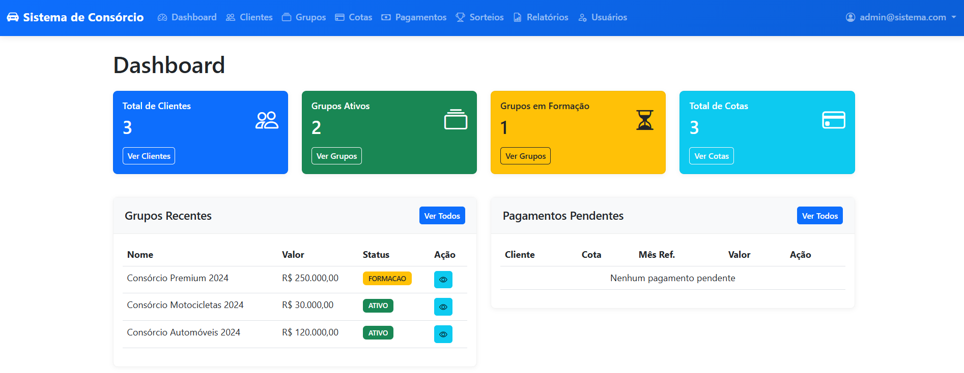

Slide 10
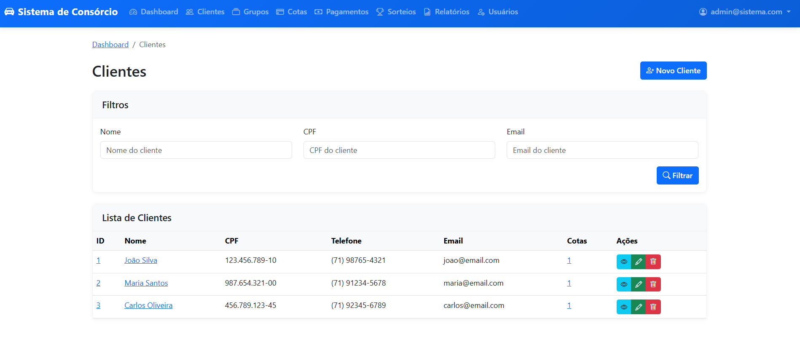

Slide 11
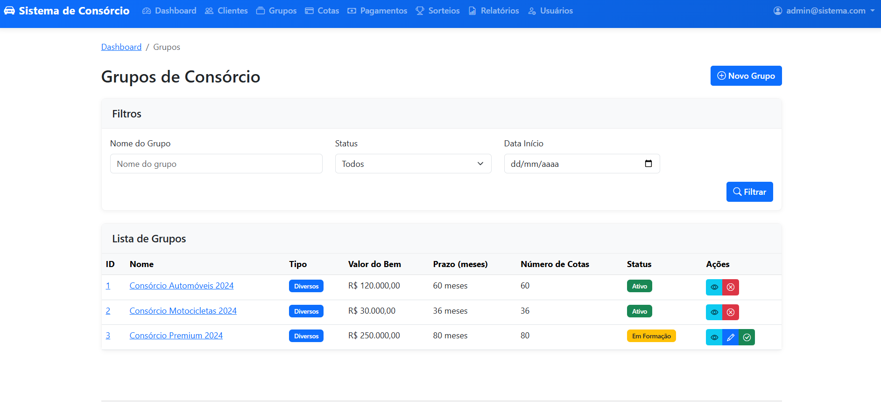

Slide 12
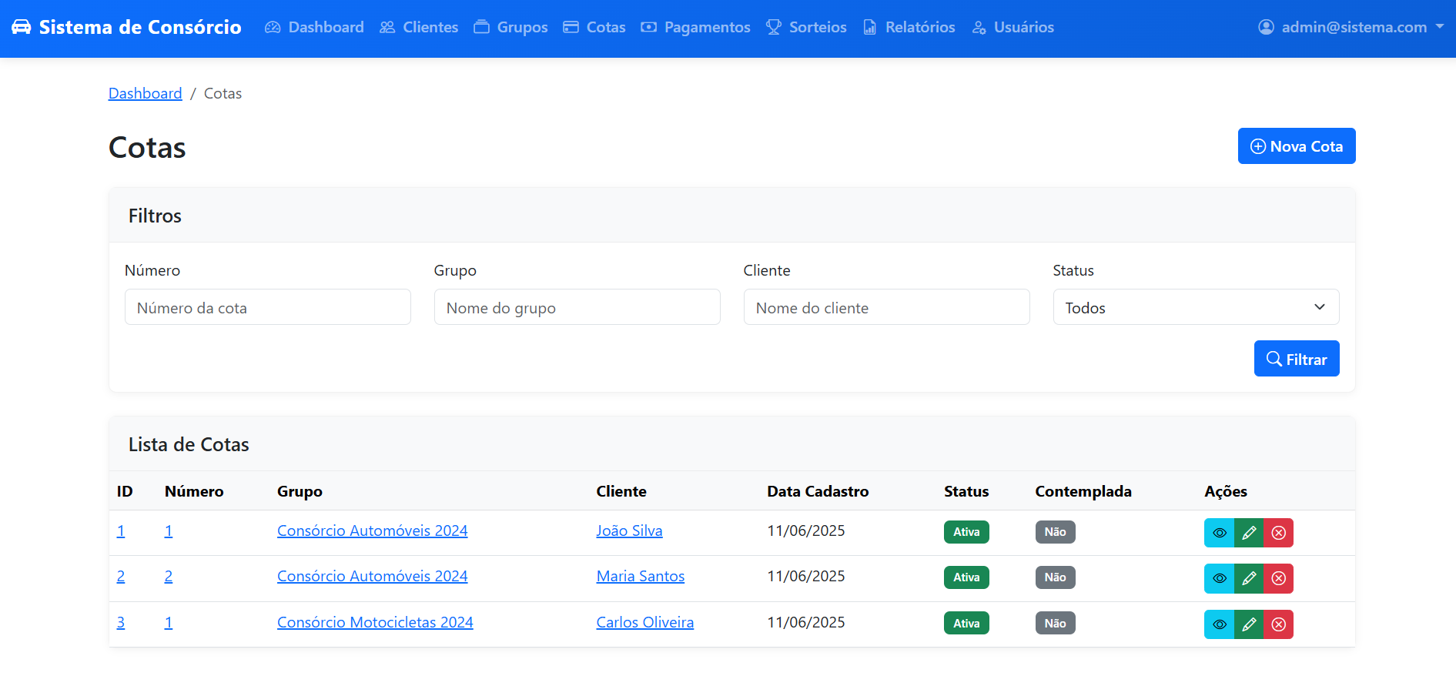

Slide 13
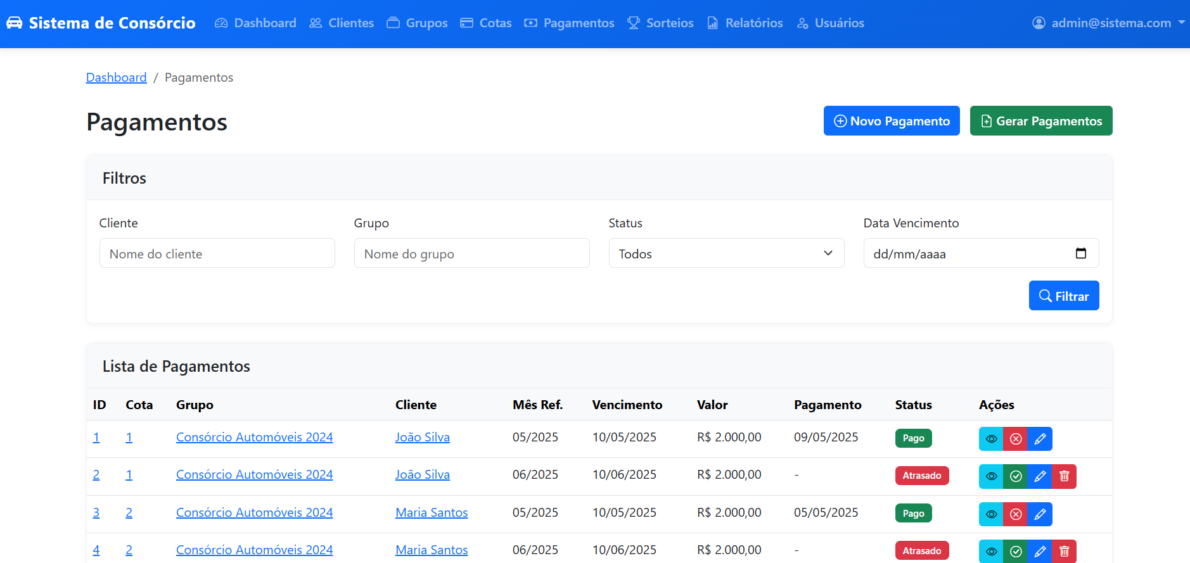

Slide 14
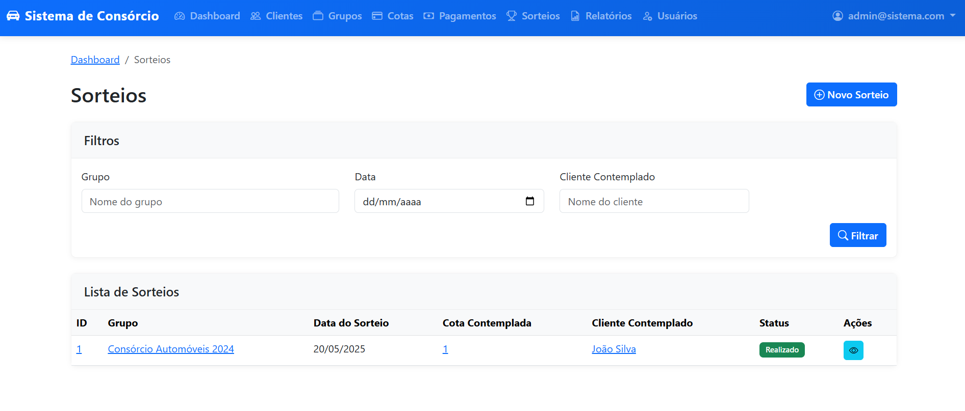

Slide 15
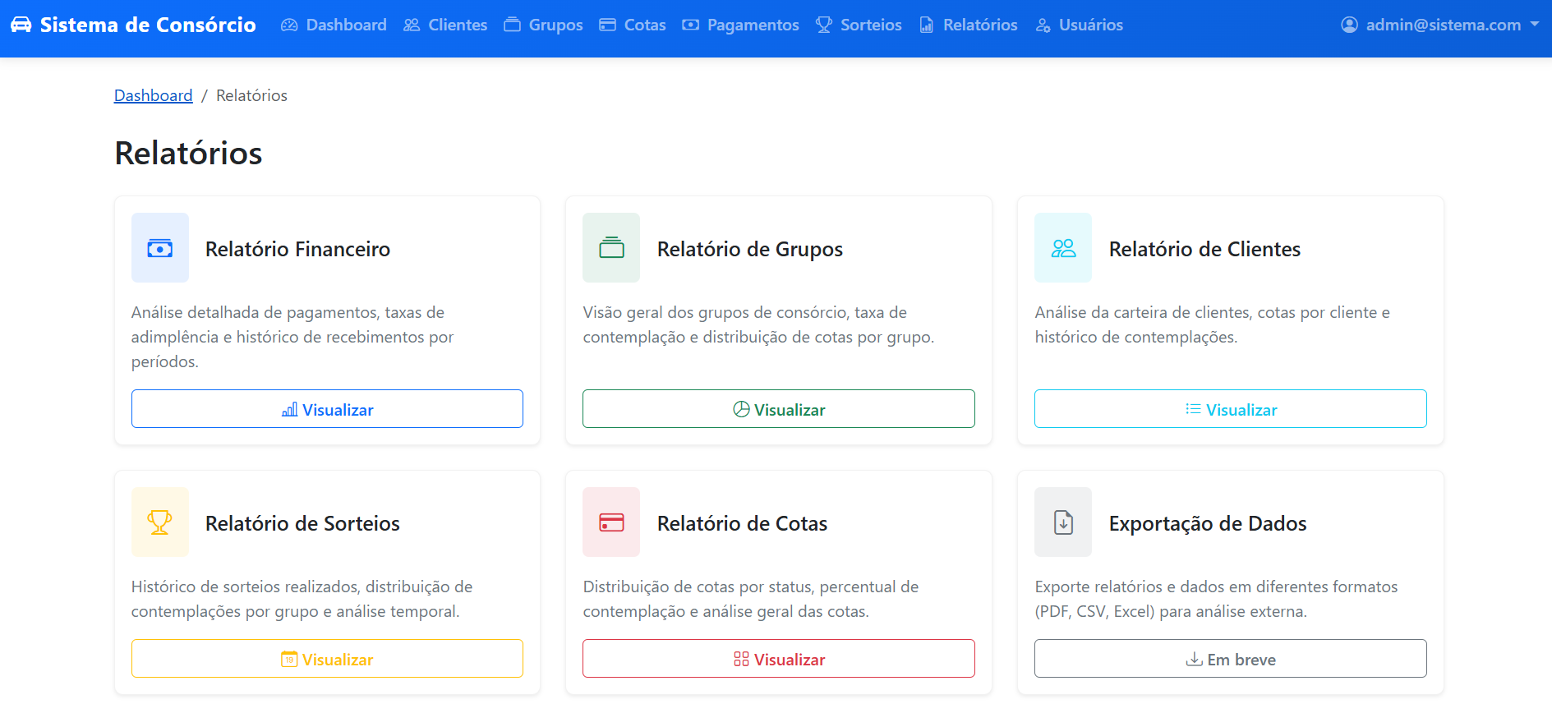

Slide 16

Obrigado!

